Slide 1




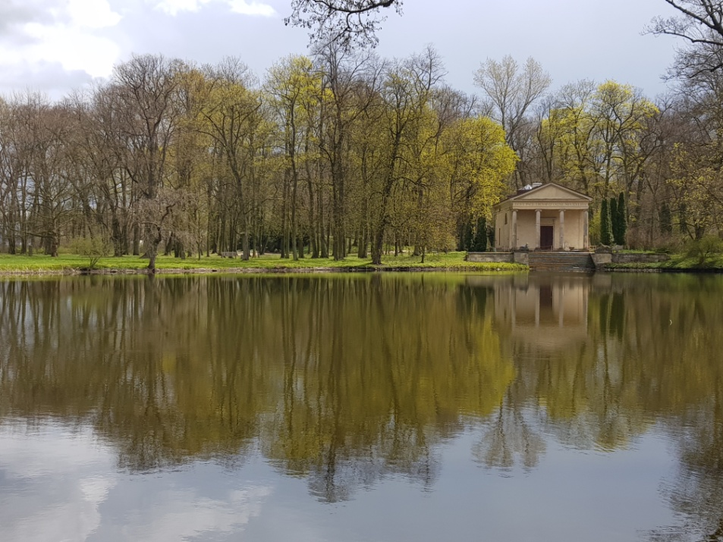
Style sztuki ogrodowej
Dr Anna Traut-Seliga
Akademia Nauk Stosowanych Stefana Batorego
Konferencja podsumowująca projekt pt. „Technologia opracowania tyflomap zabytkowych założeń parkowych”
23 maja 2024 r., Warszawa

Slide 2
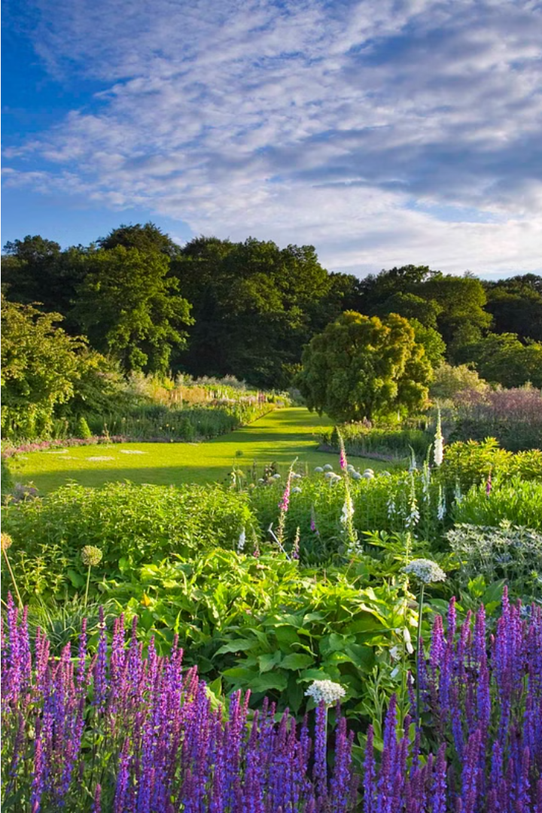
Wprowadzenie
Rzeczy są dla ludzi
Trudny wybór w początkowej fazie projektu
Historyczne ogrody to nie tylko funkcjonalne miejsca, ale też kwintesencja estetyki i wyrazu artystycznego: to dzieła sztuki
W tej prezentacji przedstawiono krótko określone style ogrodowe, a także scharakteryzowano wybrane do udziału w projekcie ogrody
Synergia elementów: przyroda, elementy kulturowe, talent architekta, umiejętności ogrodnika, wizja i dobry gust inwestora
Genius loci

Slide 3
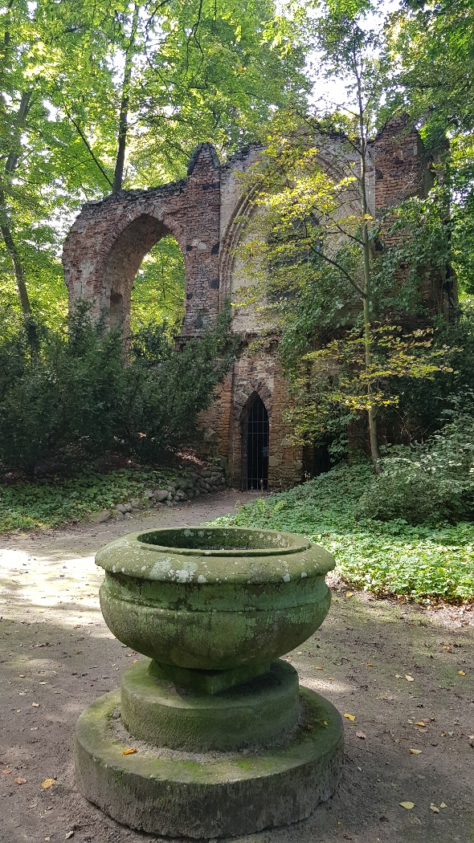
Historia sztuki ogrodowej w pigułce
Klasyczne style sztuki ogrodowej opisane tutaj stanowiły inspirację
dla ogrodników oraz architektów i wracano do nich na przestrzeni stuleci
Od renesansowej geometrii po japoński minimalizm, ogrody odzwierciedlają różne podejścia do projektowania i odbioru sztuki ogrodowej.
Wszystkie style sztuki ogrodowej, w mniejszym lub większym stopniu, czerpią inspirację z natury, tworząc harmonijne kompozycje
i tzw. harmonijny krajobraz kulturowy.
Ogród to nie tylko przestrzeń funkcjonalna, ale także miejsce wyrazu artystycznego i stymulowania ludzkich emocji. To odrębny byt.

Slide 4
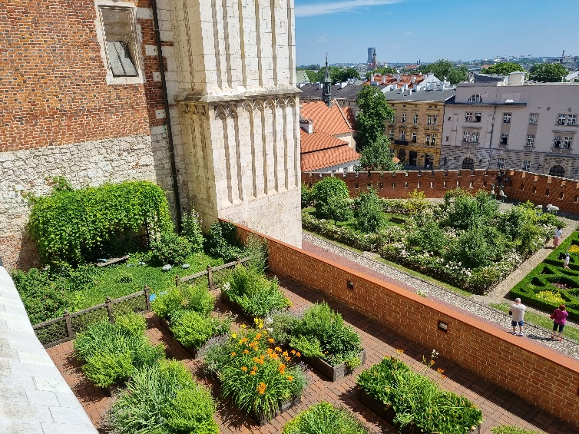
Ogrody renesansu
Podpowiedź:
styl renesansowy i neorenesansowy
nazywano również włoskim
Ogrody renesansowe charakteryzowały się symetrycznym układem ścieżek, kwater i kwietników, tworząc spójną, harmonijną całość.
Dominowały regularne, geometryczne kształty, takie jak koła, kwadraty i osie. Ważną rolę odgrywały również fontanny i rzeźby.
Renesansowi architekci czerpali inspirację z antycznej sztuki, tworząc ogrody pełne klasycznej harmonii
i doskonałych proporcji.
Ogrody renesansowe, choć bardzo ozdobne, miały też znaczenie
użytkowe i dawały schronienie przed światem zewnętrznym

Slide 5
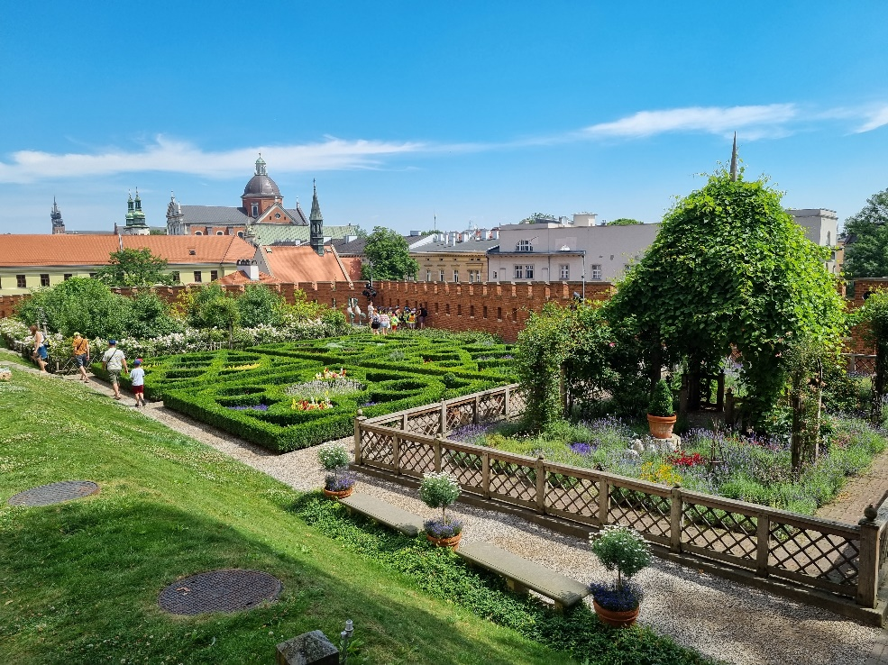
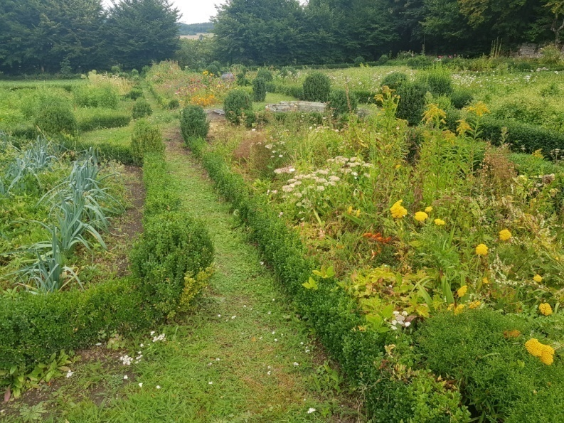
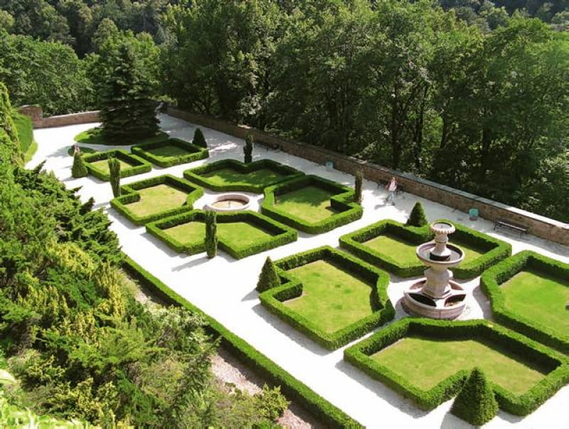
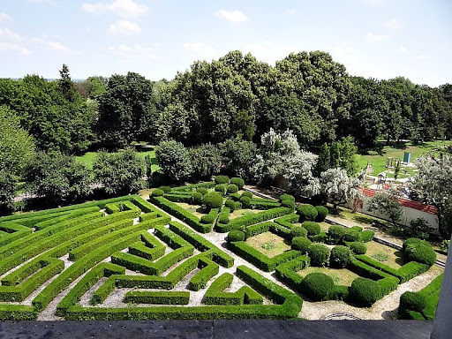
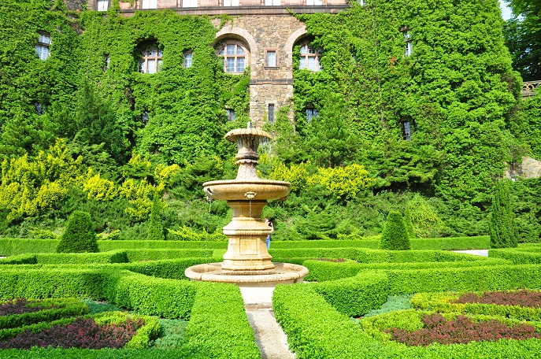

Slide 6
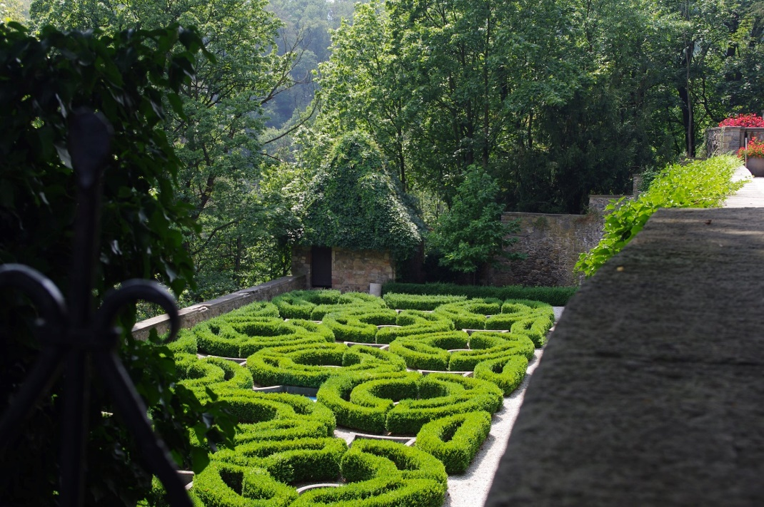
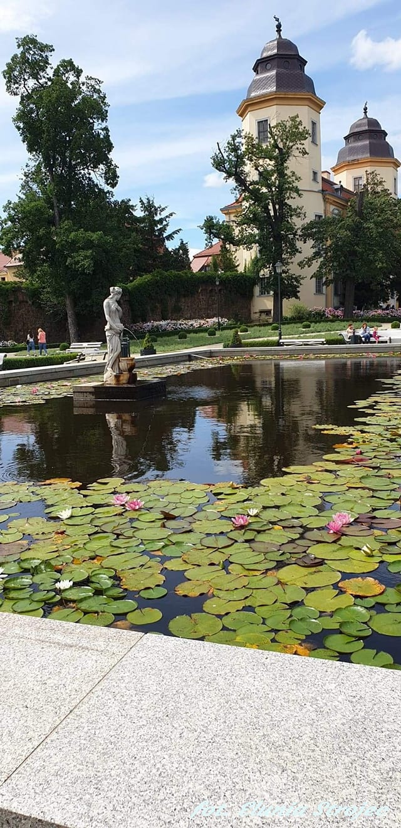
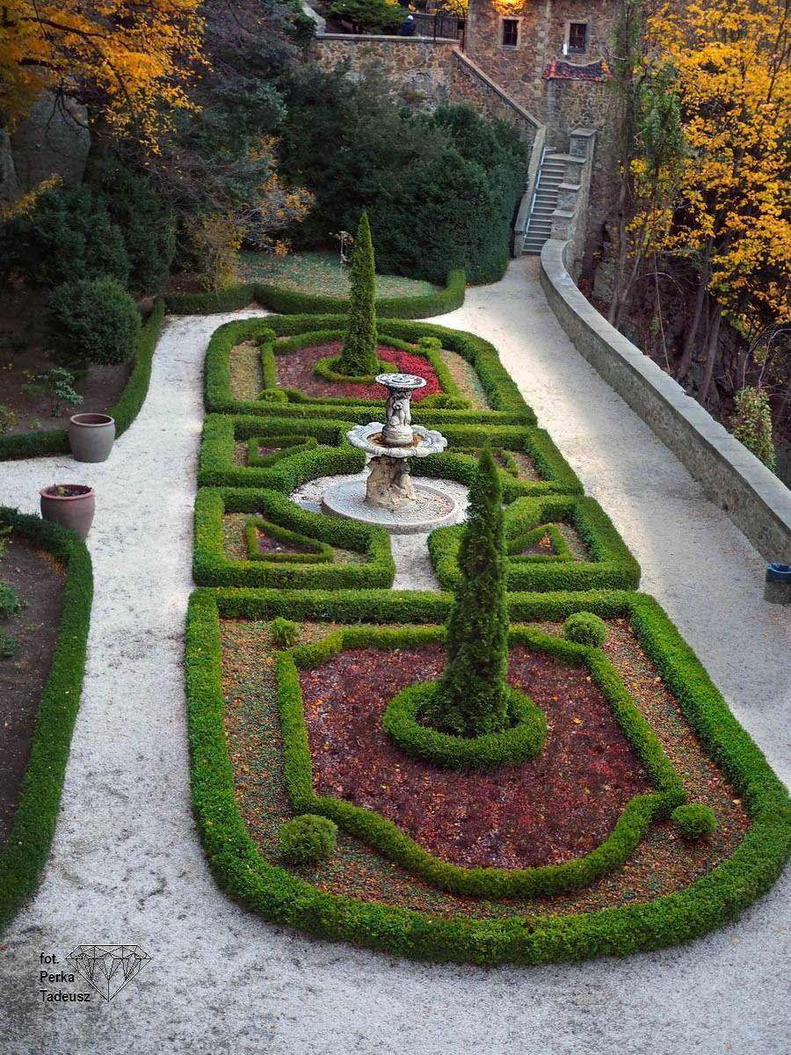
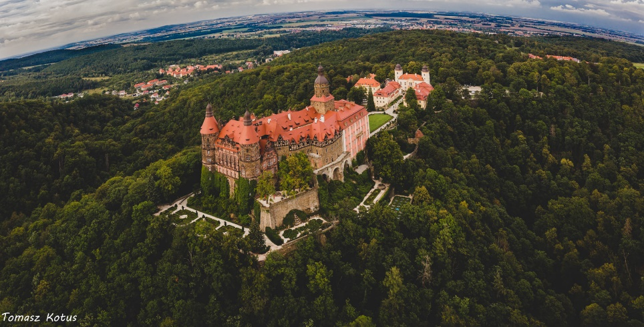
Książ

Slide 7
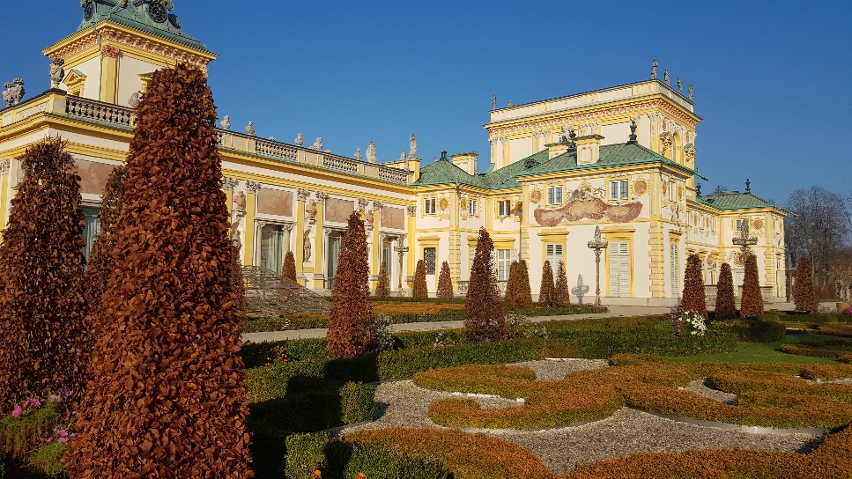
Ogrody baroku
Podpowiedź:
styl barokowy i neobarokowy
nazywano również francuskim
Sztuka ogrodowa baroku miała za zadanie wyrażać potęgę,
chwałę i ambicje właścicieli.
Ogrody stawały się manifestacją sprawowanej władzy i majestatu.
Ogrody barokowe odznaczały się zdecydowaną symetrią,
rozmachem i pompą, z długimi alejami,
rozległymi tarasami i imponującymi fontannami.
W ogrodach baroku spotkać można wiele form małej architektury,
wykorzystywano rośliny do kształtowania gabinetów, parterów roślinnych, aha
Rzeźby i groty ożywiały przestrzeń ogrodu, nadając mu
dynamicznego, niemal teatralnego wyrazu.

Slide 8
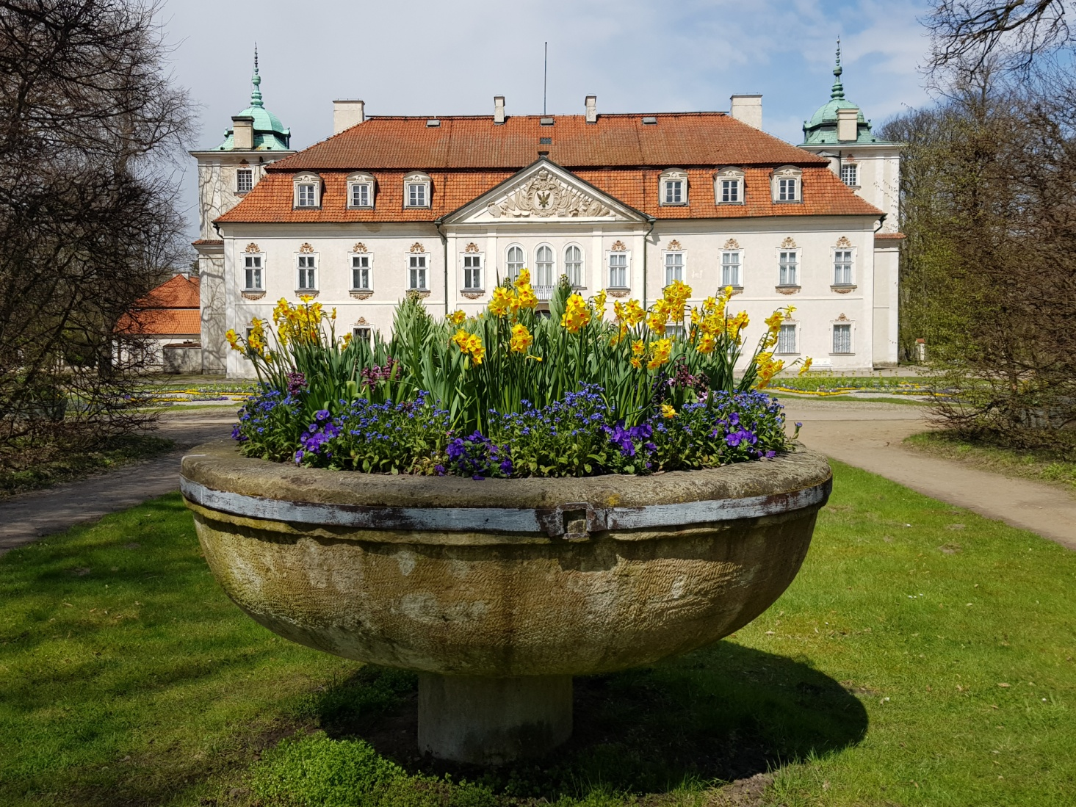
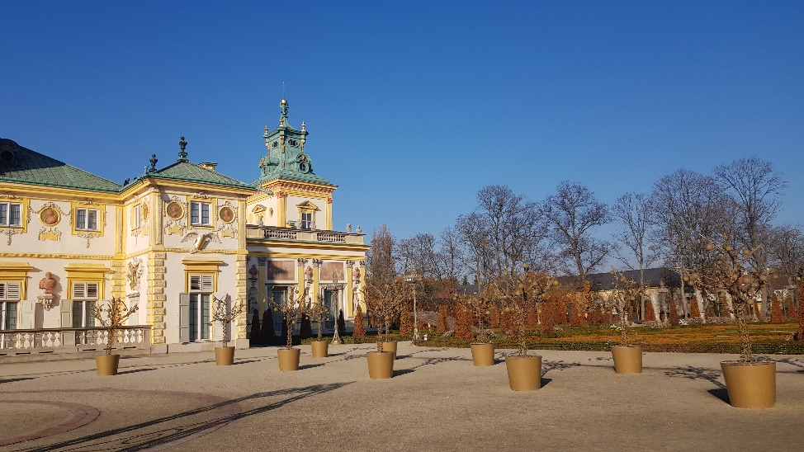
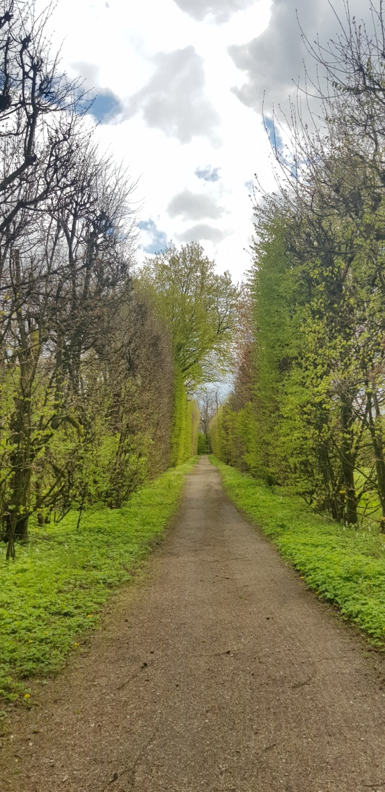
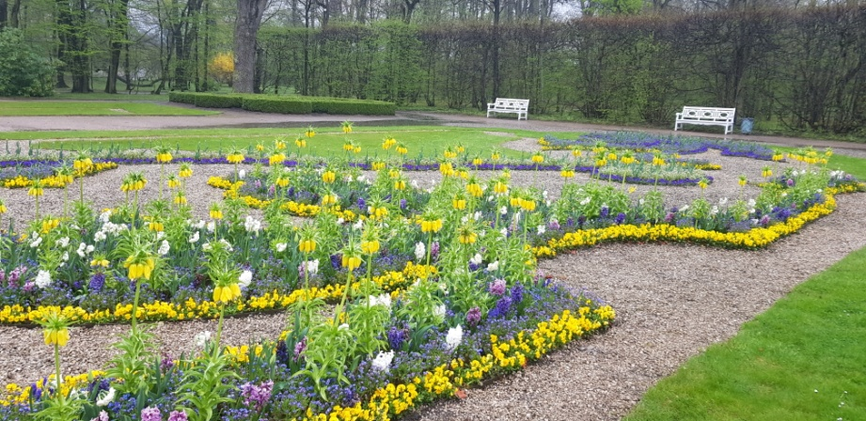

Slide 9
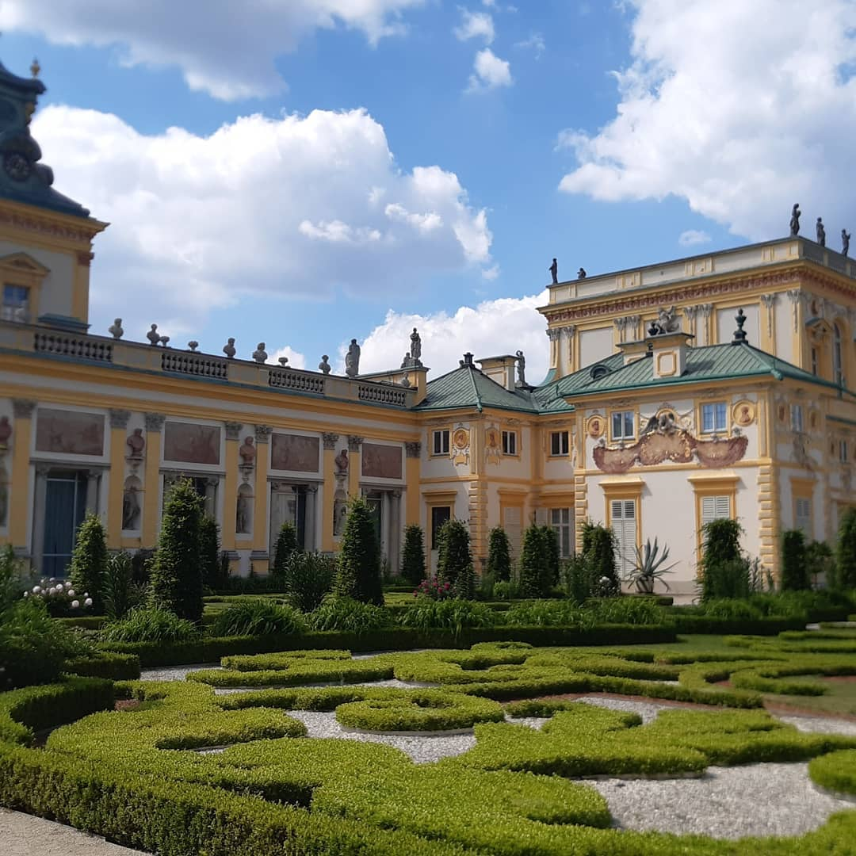
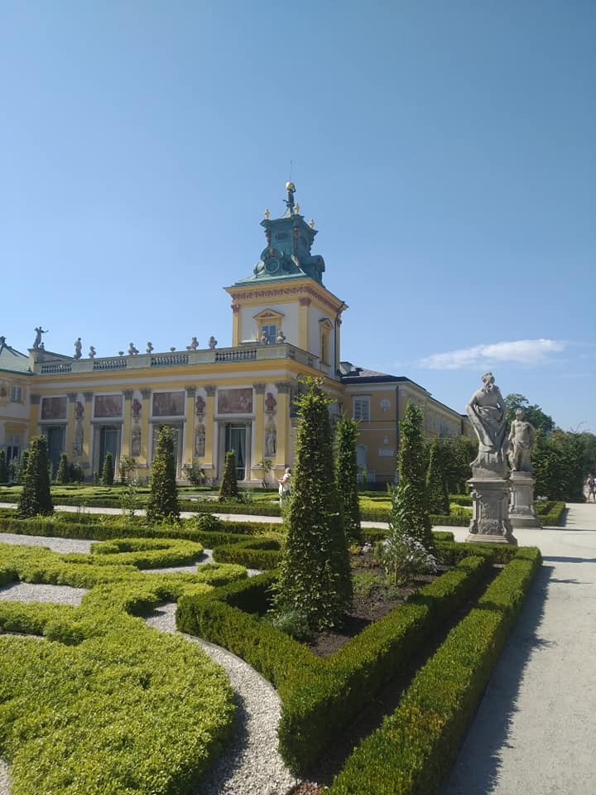
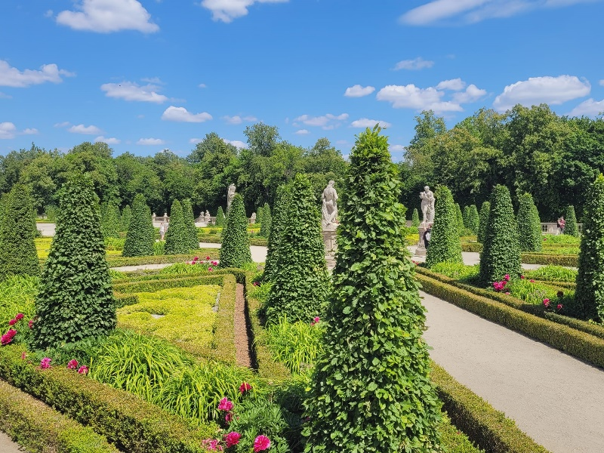
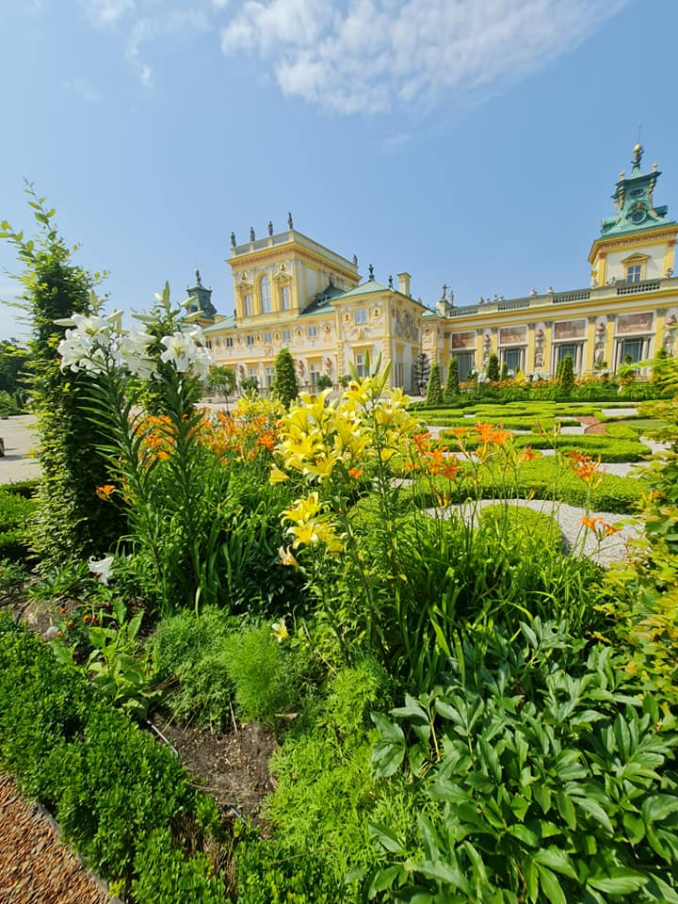
Wilanów

Slide 10
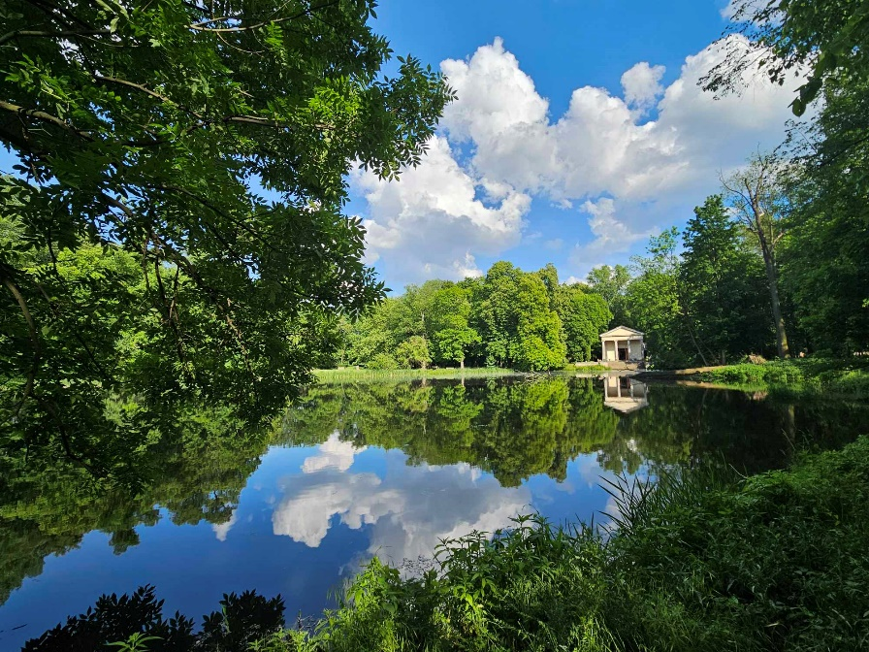
Ogrody w stylu sentymentalnym
Podpowiedź: w początkowych
fazach rozwoju stylu ogrody takie
nazywano orientalnymi,
później przekształciły się
w ogrody romantyczne
Ogrody sentymentalne odchodziły od regularnych, geometrycznych układów na rzecz swobodnych, malowniczych kompozycji inspirowanych naturą.
Wijące się ścieżki, strome zbocza i romantyczne stawy tworzyły klimat tajemniczości i nostalgii.
Celem było wywoływanie u odwiedzających głębokich, nostalgicznych emocji i wprowadzanie ich w nastrojowy, kontemplacyjny stan.
Każdy ogród sentymentalny był unikalną kompozycją, dostosowaną do indywidualnych upodobań i wrażliwości właściciela.

Slide 11
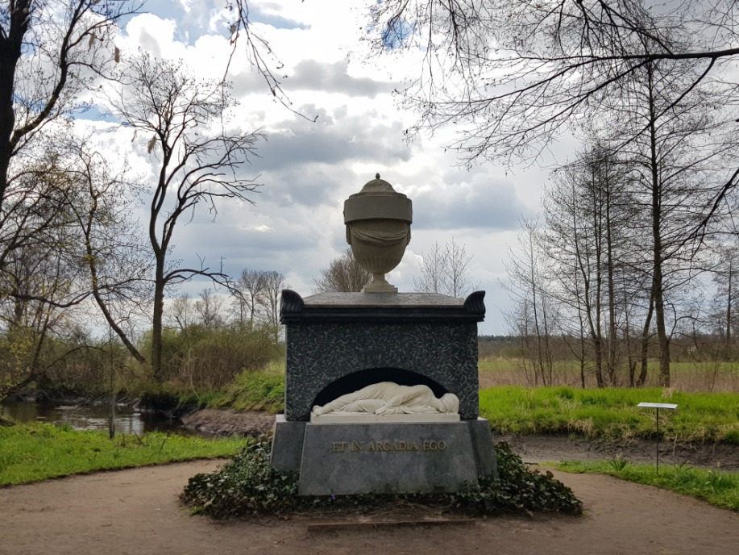
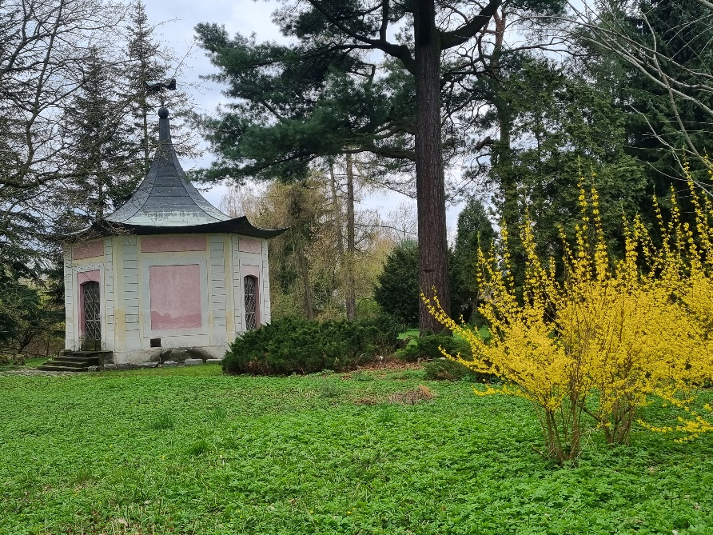
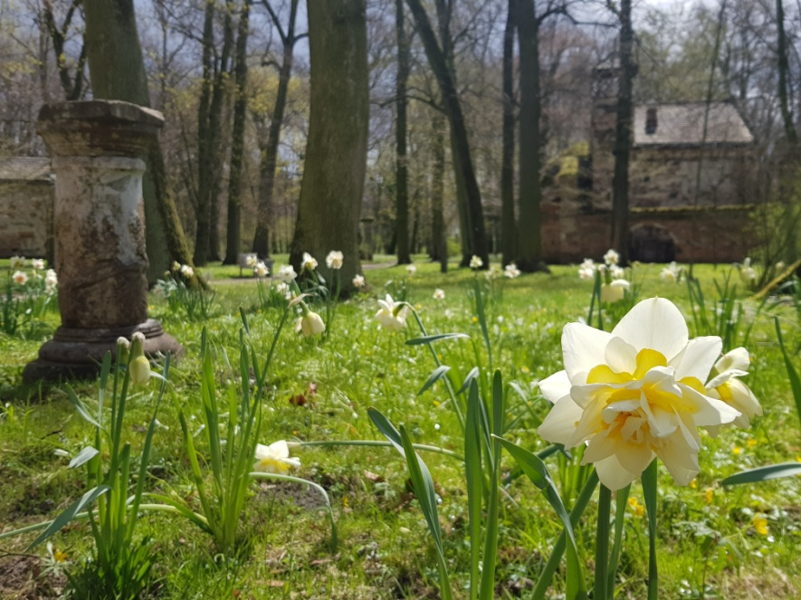
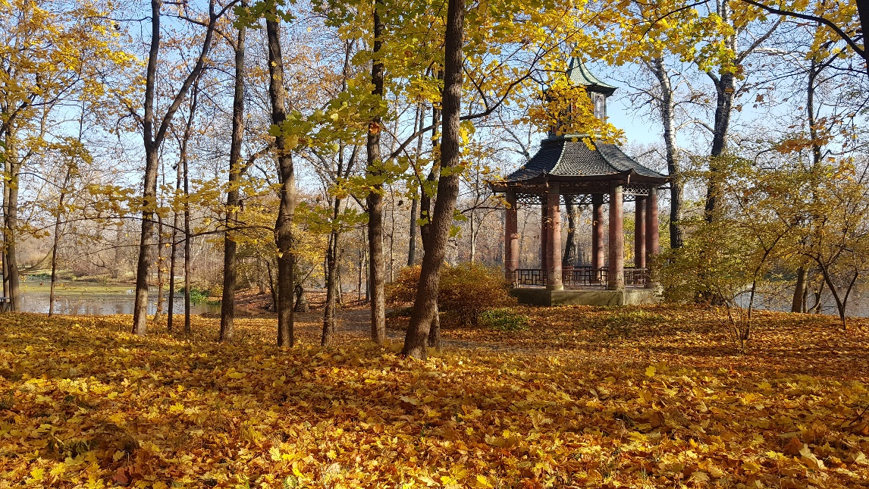

Slide 12
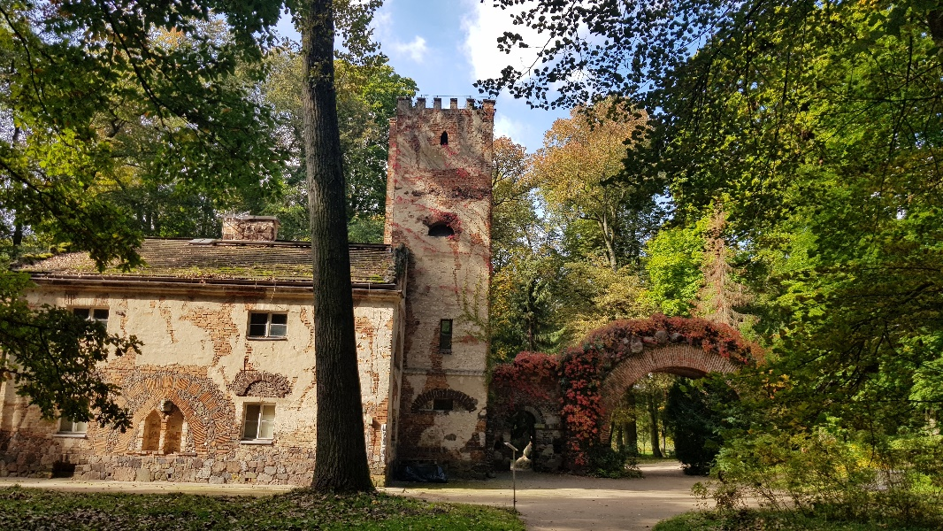
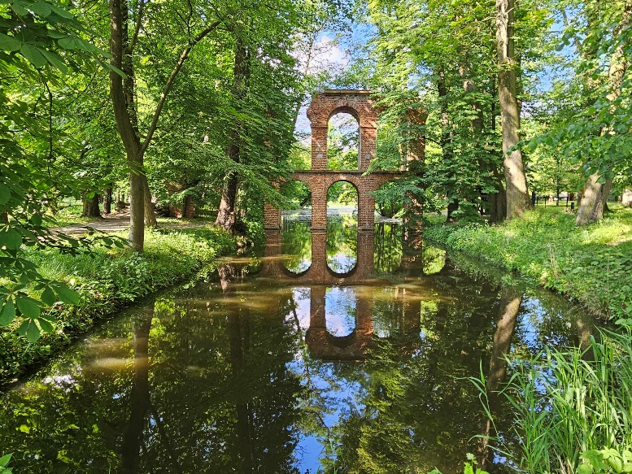
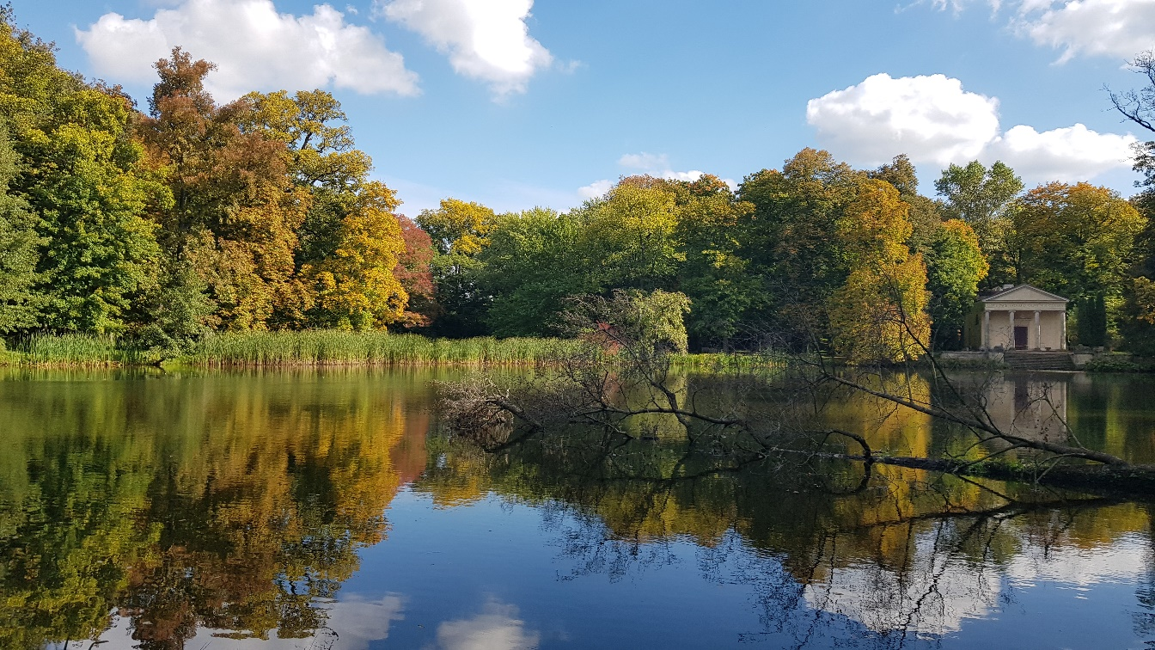
Arkadia

Slide 13
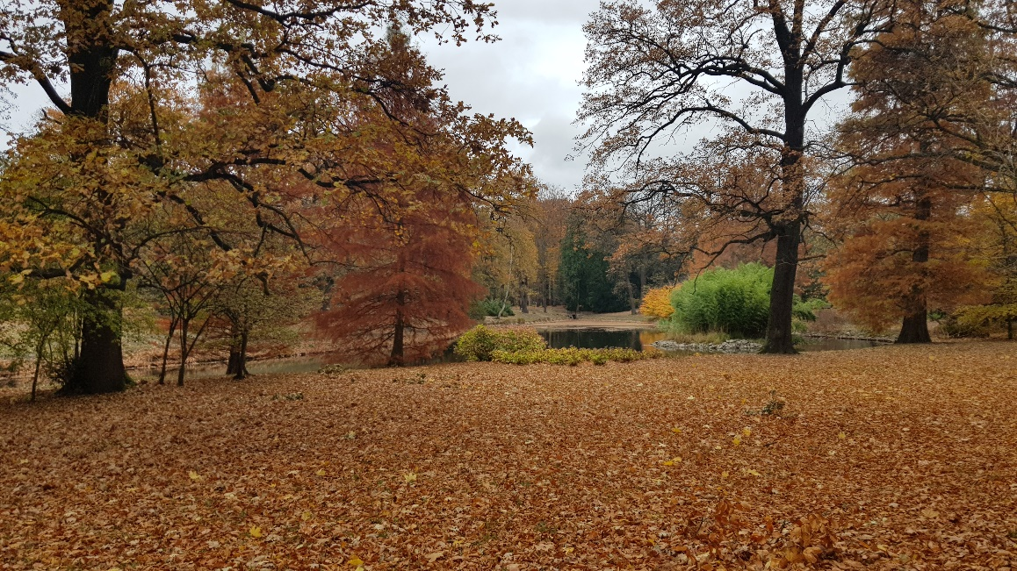
Ogrody krajobrazowe
Podpowiedź: ogrody krajobrazowe
nazywane były również angielskimi
Ogrody krajobrazowe odrzucają geometryczną symetrię na rzecz swobodnych, malowniczych kompozycji nawiązujących do naturalnego krajobrazu.
Projektanci dążyli do harmonijnego wtopienia ogrodu
w otaczające go środowisko naturalne i zabiegali o jak największą ich powierzchnię.
Strategiczne rozmieszczenie drzew, krzewów i stawów tworzyło grę światła i cieni, dodając ogrodowi dynamiki (ekrany).
Ogrody krajobrazowe miały wzbudzać w odwiedzających uczucia spokoju, piękna, odprężenia i harmonii z naturą.

Slide 14
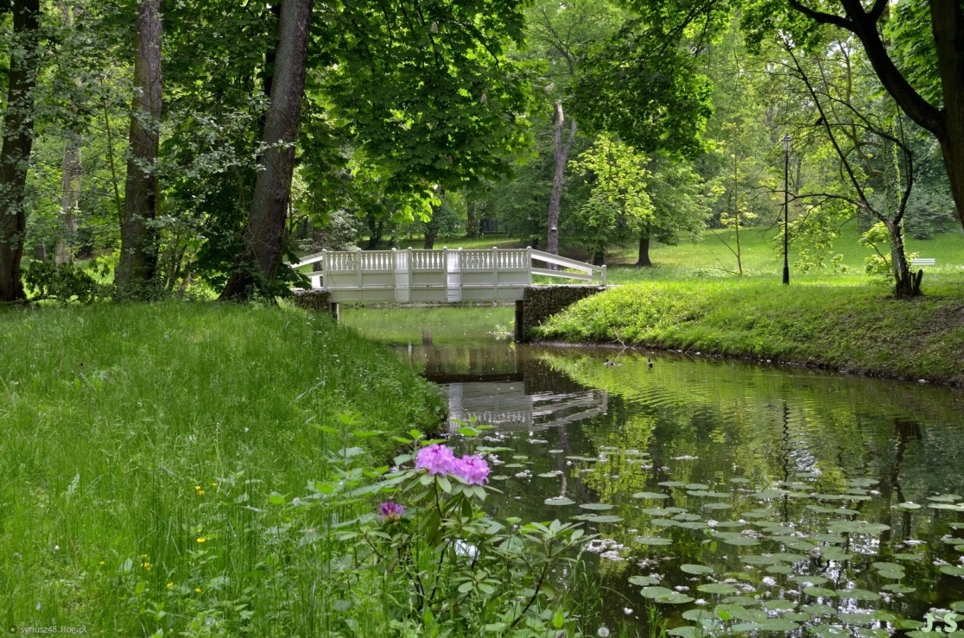
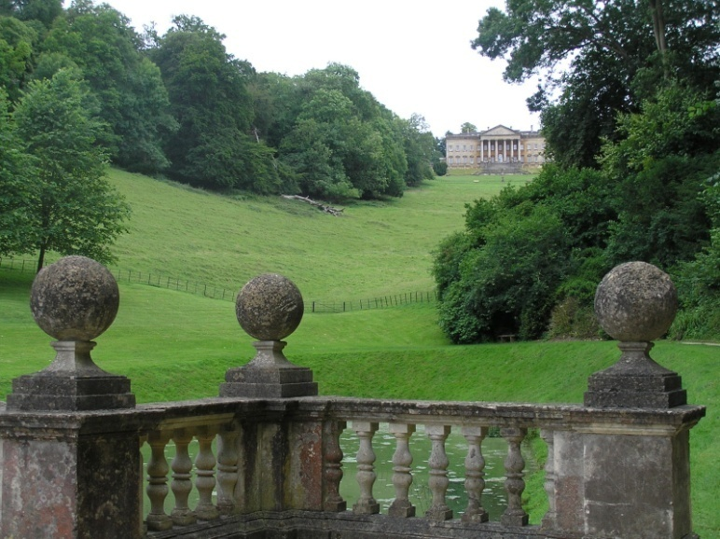
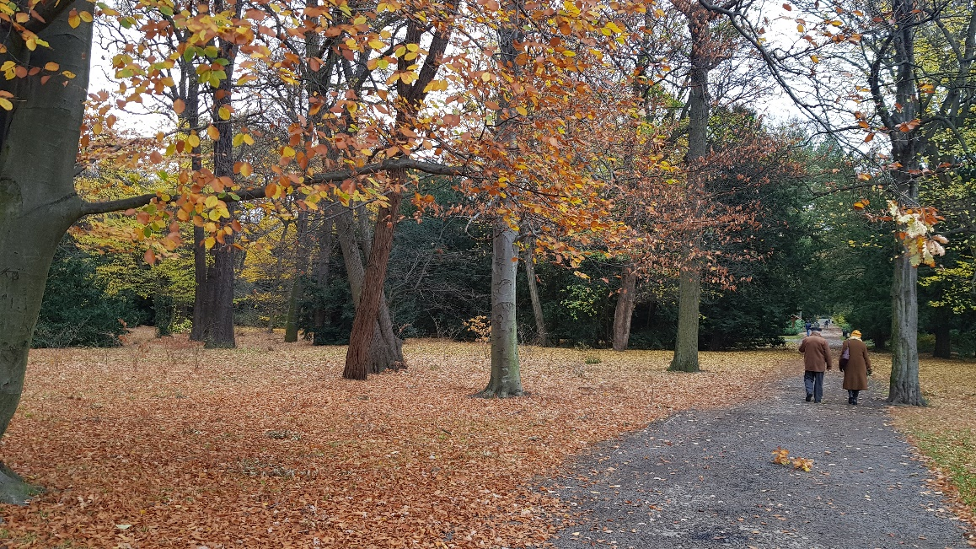
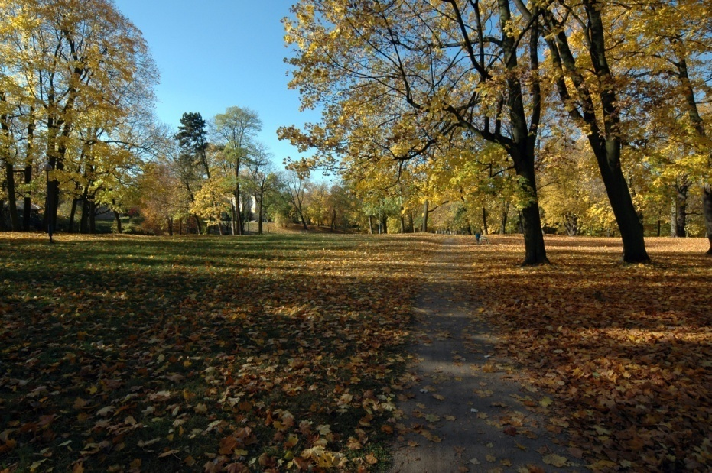

Slide 15
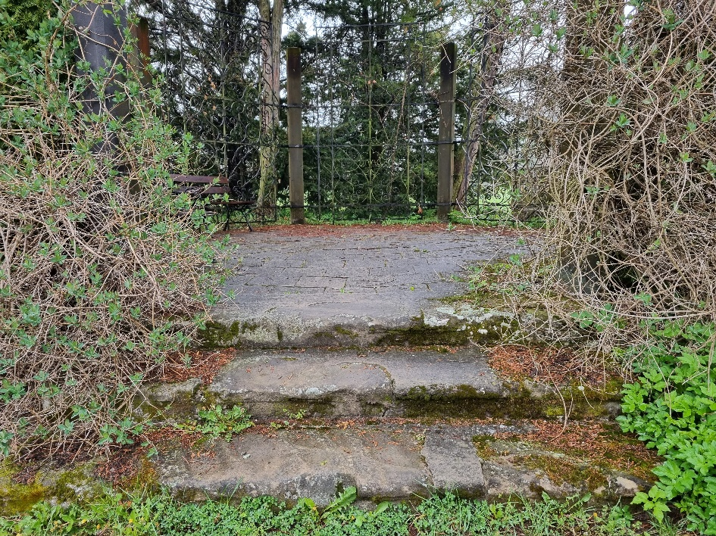
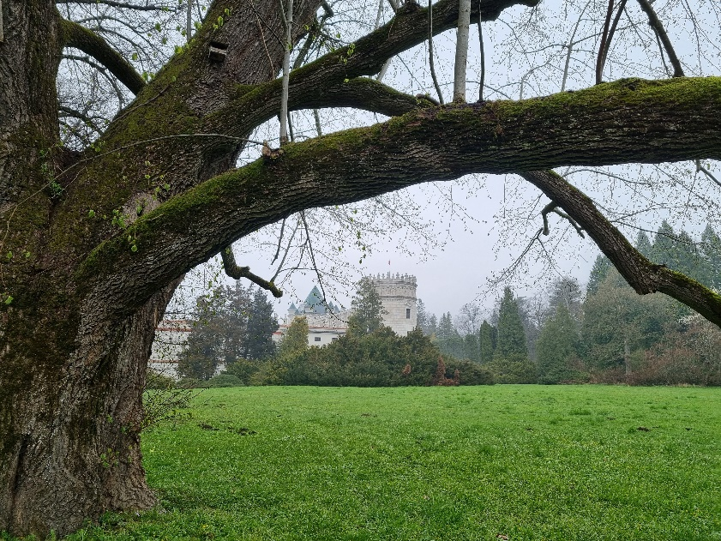
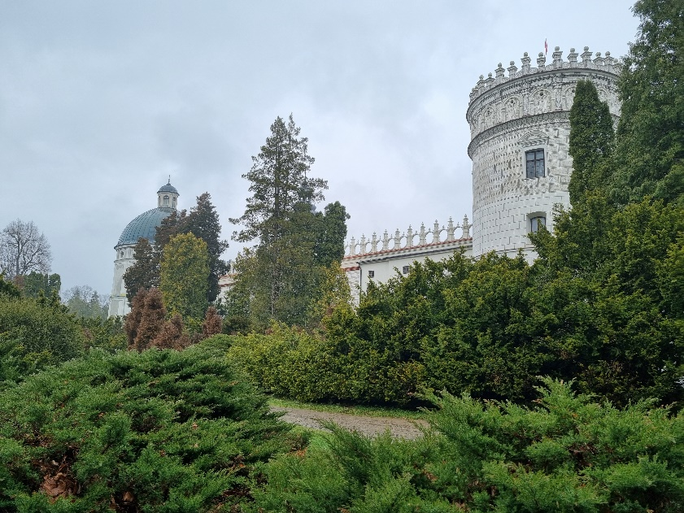
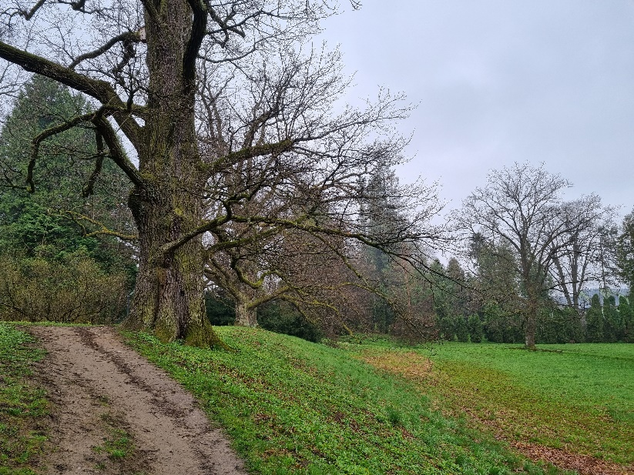
Krasiczyn

Slide 16
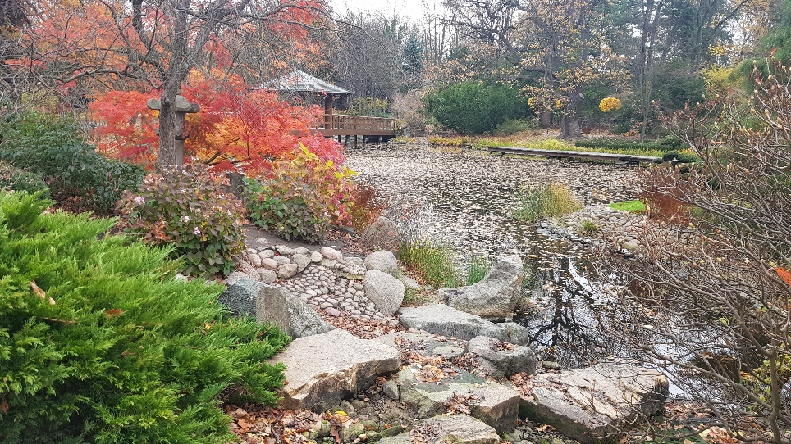
Ogrody w stylu japońskim
Podpowiedź: ogrodu japońskiego
nie zwiedza się w biegu.
Aby go docenić, trzeba mieć czas
i umieć pić z pustej filiżanki.
Ogrody w stylu japońskim odznaczają się harmonią
i silnie oddziałują na stan ducha odbiorcy
Ogrody japońskie odzwierciedlają naturę, ale jej ślepo nie kopiują
Styl ogrodu japońskiego jest łatwo rozpoznawalny,
ponieważ zawiera ściśle określone elementy, w konkretnych proporcjach,
np.: kamienie, zbiorniki wodne, kaskady, piasek, konkretne gatunki roślin,
„coś starego”, określone budowle
W ogrodach japońskich ważniejsze jest to, czego nie ma, niż to, co jest (Zen)
Zakładanie ogrodu i jego pielęgnacja to rodzaj medytacji.
Ogród japoński nigdy nie jest ukończony.

Slide 17
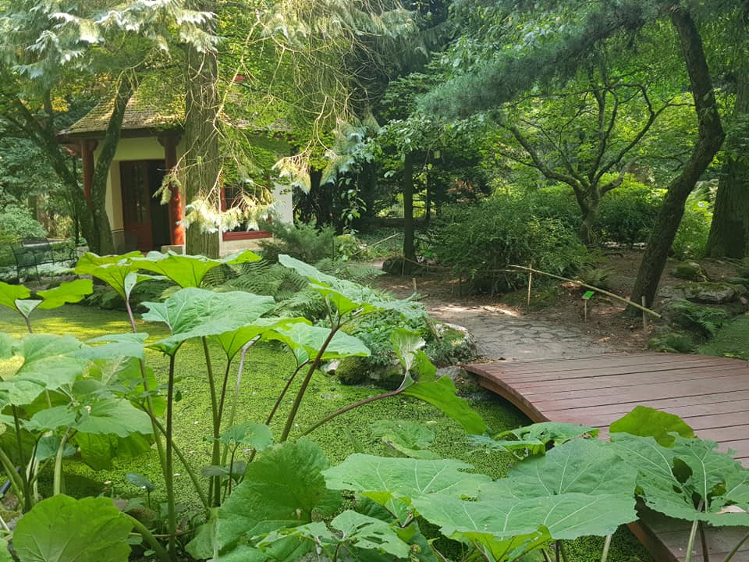
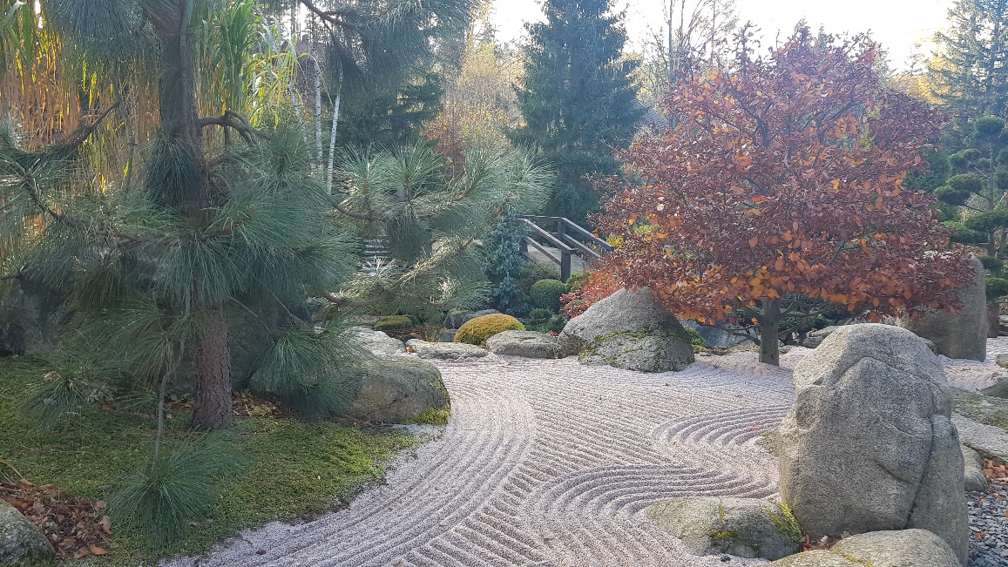
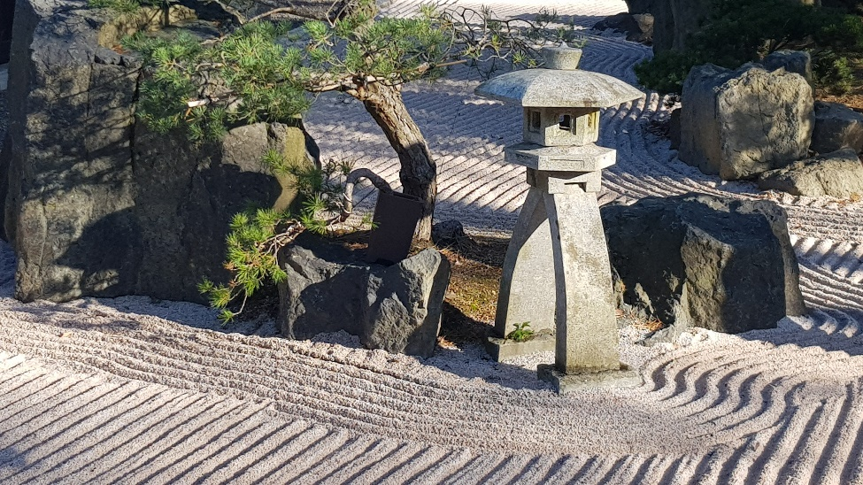
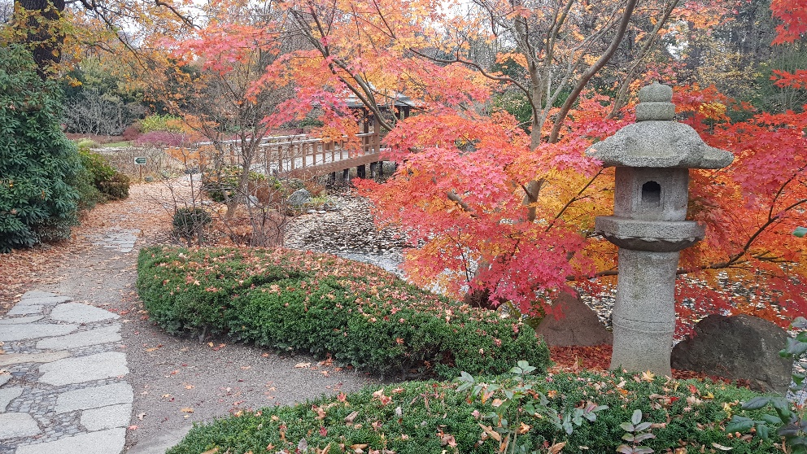

Slide 18
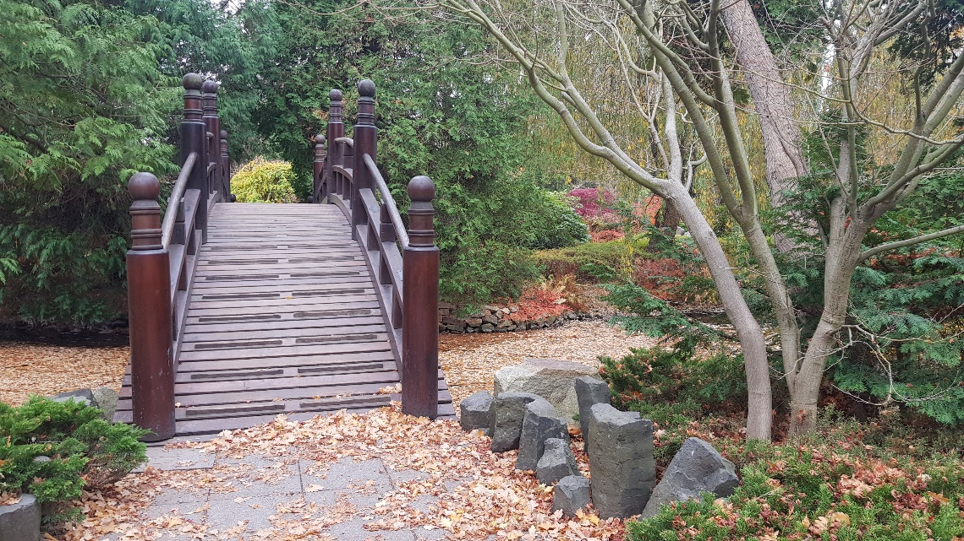
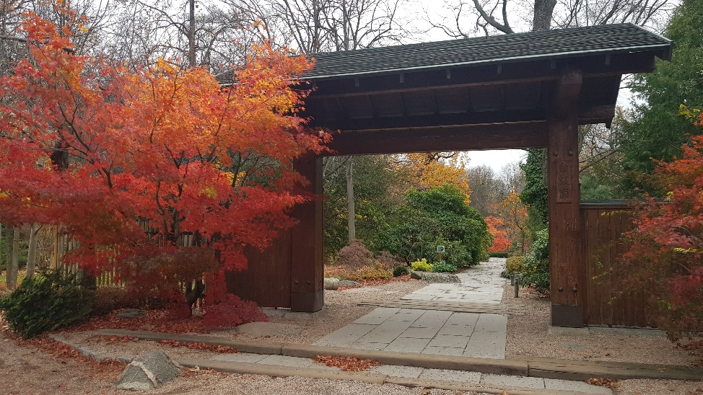
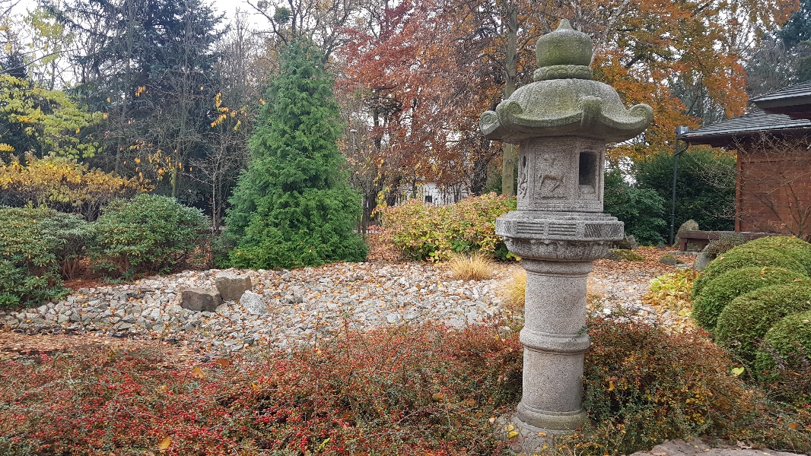
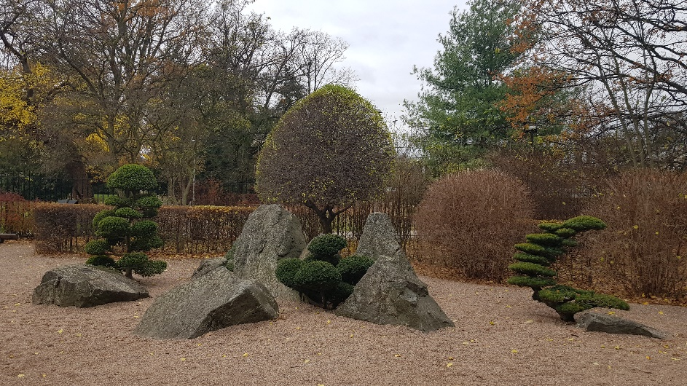
Ogród japoński we Wrocławiu

Slide 19





Styl renesansowy: geometria, antyk, użytkowość
Styl barokowy: symetria, przepych, potęga
W pigułce
Styl sentymentalny: naturalizm, emocje, symbolika
Styl krajobrazowy: przestrzeń, malowniczość, swoboda
Styl japoński: harmonia, równowaga, pustka

Slide 20
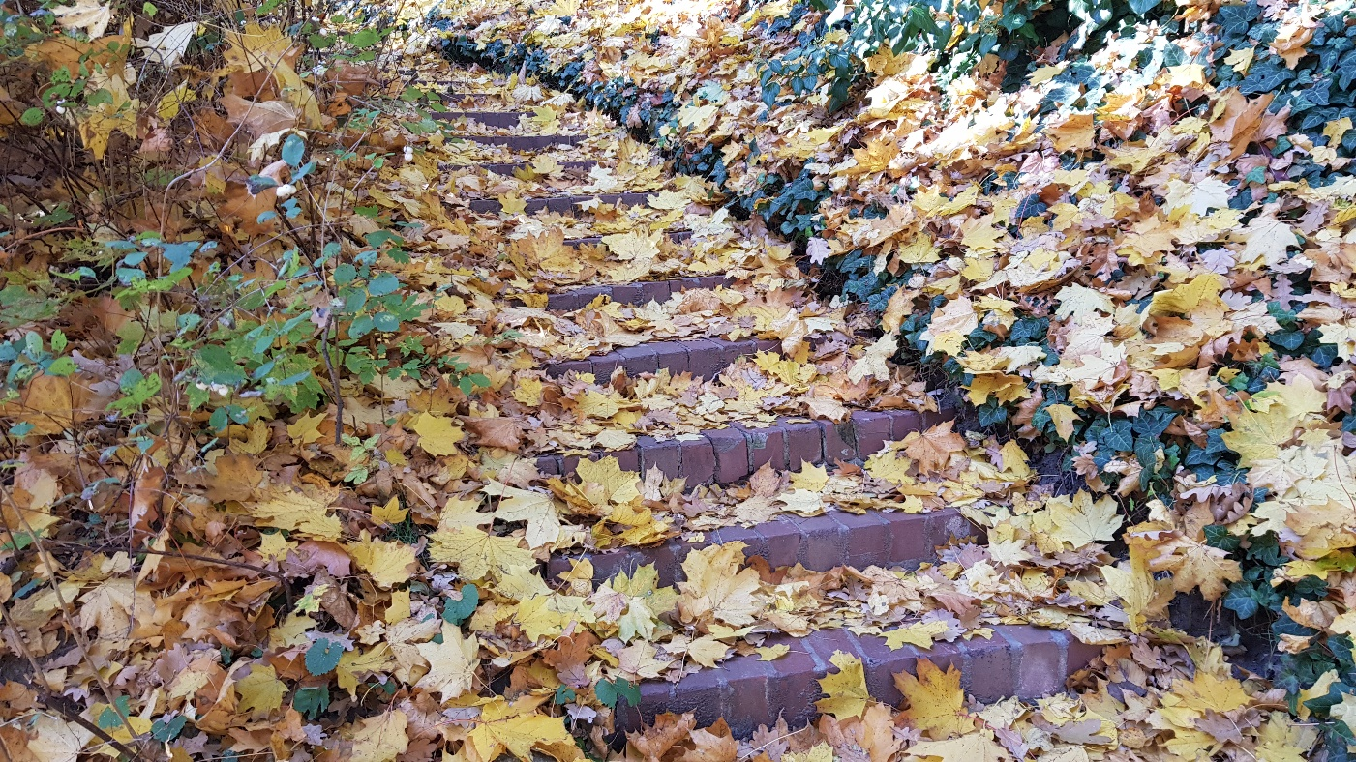
Podsumowując
Przygoda poznawania historii, kultury i przyrody – w ogrodzie
Treści trudne do zamknięcia w tyflomapie
Czy „to trzeba zobaczyć”…?

Slide 21
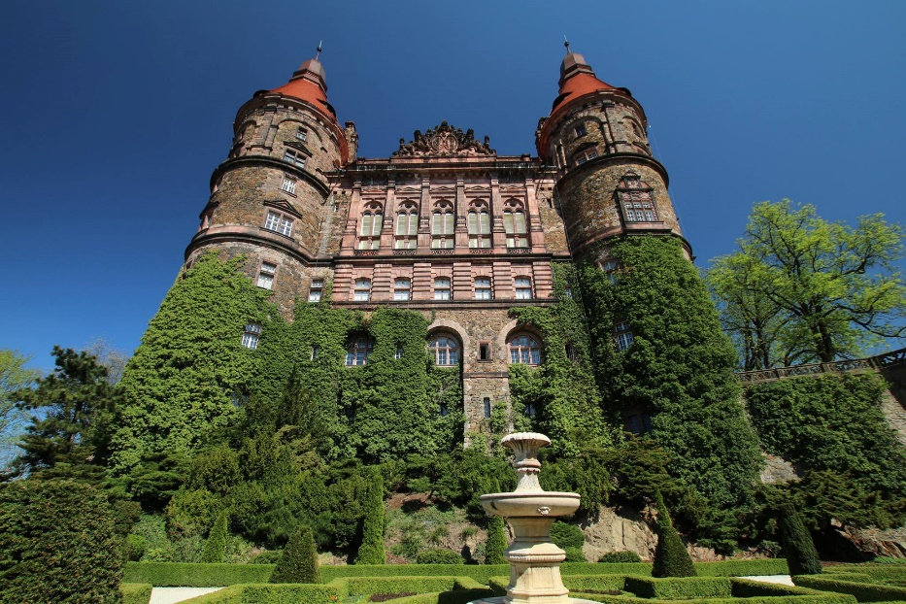




Dziękuję za uwagę! ☺

Slide 22
Fot. ATS oraz
https://www.polskieszlaki.pl/ogrod-japonski-we-wroclawiu.htm
https://wroclaw.wyborcza.pl/wroclaw/7,35771,24554340,dwa-razy-drozszy-wstep-do-ogrodu-japonskiego-dlaczego.html
https://ladnydom.pl/Ogrody/1,113379,8086702,Ogrody_tarasowe_zamku_w_Ksiazu.html
http://www.garnek.pl/hled45/22061375/ogrody-zamkowe
https://www.gracetour.waw.pl/park-w-pulawach/
https://www.mapofpoland.pl/Skierniewice,zdjecie,7766,Park-miejski-jesienia.html
https://syriusz48.flog.pl/wpis/13192525/park-miejski-w-skierniewicach51963556-20140016
http://ogrodtamaryszka.blogspot.com/2018/02/prior-park-landscape-garden.html
https://www.facebook.com/photo.php?fbid=2599321623411307&set=t.100064466688618&type=3&locale=en_GB
https://www.facebook.com/photo/?fbid=774855531422176&set=br.Abo_n18c-rlw9-qYtF0gWkU9x2Muxs6jijXeGTnkEKAYFASDOSj250PieGoU427jGyDdi6MpYIycvd8ECetvArnUjrpUDHO_LOi4jZzOJ3tA0o0LPqNFWMfH-8ZB5Wlt7DpLXiGDTUPVz4a9FM_F0llW&locale=en_GB
https://www.facebook.com/photo.php?fbid=10216460853099917&set=t.100064466688618&type=3&locale=en_GB

